Slide 1




PHÉP CỘNG, PHÉP TRỪ TRONG PHẠM VI 20
PHÉP CỘNG, PHÉP TRỪ TRONG PHẠM VI 20
CHỦ ĐỀ 2
CHỦ ĐỀ 2
BÀI GIẢNG ĐIỆN TỬ
Chào mừng các em đến với tiết Tiếng Việt - Lớp 2
BÀI 11
PHÉP TRỪ (QUA 10) TRONG PHẠM VI 20
BÀI 11
PHÉP TRỪ (QUA 10) TRONG PHẠM VI 20
MÔN: TOÁN
Bài 11: LUYỆN TẬP (TIẾT 2)
Lớp : 2C
Người thực hiện : Phạm Thị Mậu
Đơn vị : Trường Tiểu học Quốc Tuấn
NĂM HỌC: 2024 - 2025
Bản quyền thuộc về: FB Hương Thảo

Slide 2
KHỞI ĐỘNG

Slide 3
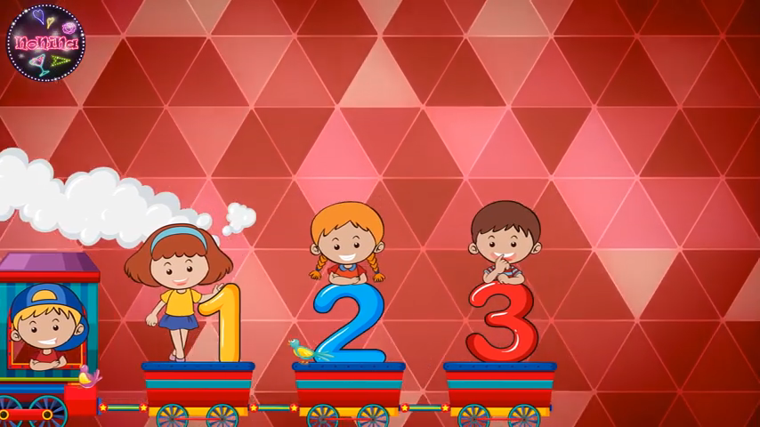

Slide 4
1
Tính 12 – 4
Tách: 12 = 10 + 2
10 – 4 =
+ 2 =
b) Tính 13 – 6
Tách: 13 = 10 +
10 – =
+ =
?
3
6
?
6
?
?
4
6
8
?
?
4
3
?
?
?
7
12 – 4 =
13 – 6 =
?
7
8
?

Slide 5

2
Tính nhẩm
12 – 3 =
12 – 4 =
12 – 5 =
7
?
?
?
9
8
12 – 7=
12 – 8 =
12 – 9 =
3
5
4
?
?
?
12 – 6 =
12 – 2 =
6
?
?
10

Slide 6

3
Số?
– | 13 | 13 | 13 | 13 | 13 | 13
 | 4 | 5 | 6 | 7 | 8 | 9
 | 9 | ? | ? | ? | ? | ?
8
7
6
5
4

Slide 7
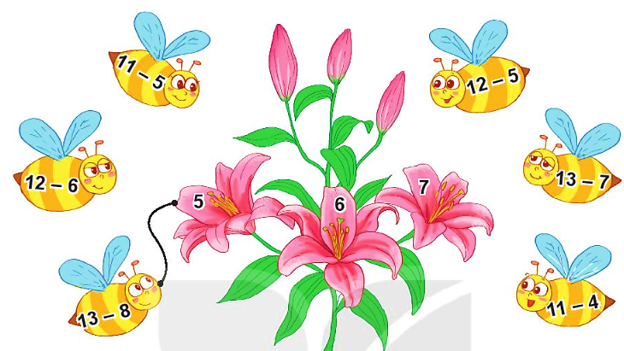
4
Tìm bông hoa cho ong đậu. Bông hoa nào có nhiều ong đậu nhất?
➔ Bông hoa số 6 có nhiều ong đậu nhất.

Slide 8
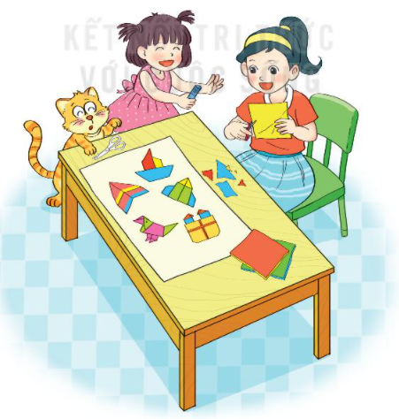
Mai có 13 tờ giấy màu, Mai đã dùng 5 tờ giấy màu để cắt dán bức tranh. Hỏi Mai còn lại bao nhiêu tờ giấy màu?
5
Tóm tắt:
Có : 13 tờ giấy màu
Đã dùng : 5 tờ giấy màu
Còn lại : … tờ giấy màu?
Bài giải
Số tờ giấy màu còn lại là:
13 – 5 = 8 (tờ)
Đáp số: 8 tờ giấy màu.

Slide 9
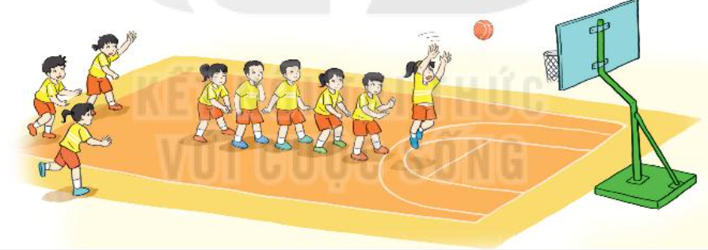
Có 6 bạn đang chơi bóng rổ, sau đó thêm 3 bạn chạy đến cùng chơi. Hỏi lúc đó có tất cả bao nhiêu bạn chơi bóng rổ?
2
Tóm tắt:
Có : 6 bạn
Thêm : 3 bạn
Có tất cả: … bạn?
Bài giải
Số bạn chơi bóng rổ có tất cả là:
6 + 3 = 9 (bạn)
Đáp số: 9 bạn.

Slide 10
CỦNG CỐ

Slide 11
TRÒ CHƠI: RUNG CHUÔNG VÀNG
Câu 1:
Câu 2:
12 – 6 = ?
14 – 9 = ?
A
B
A. 5 B. 4 C. 3
A. 5 B. 6 C. 7
Câu 3:
Câu 1:
12 – 7 = ?
12 – 8 = ?
C
A. 5 B. 6 C. 7
A. 2 B. 3 C.4
A

Slide 12


CỦNG CỐ BÀI HỌC

